Slide 1

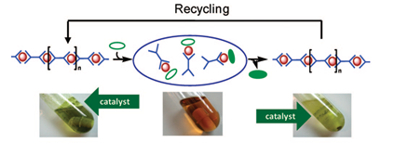
Хирални лиганди за получаване и прилагане на координационни полимери в асиметричния синтез
д-р Мая Красимирова Маринова
Конкурс за главен асистент, научна специалност „Органична химия“, за нуждите на лаборатория „Органичен синтез и стереохимия‘‘
София 2018

Slide 2

Kоординационни полимери
Имобилизация на асиметричен хомогеннен катализатор
Хетерогеннен катализатор
Неконвенционална реакционна
среда
Неразтворим
носител
-Неорганичен
-Органичен
Разтворим
носител
-Дендримери
-Полимери
-Йонни течности
-Суперкритични разтворители
-Перфлуоринирани разтворители
Неразтворим самоподдържащ се катализатор
Металорганичен координационен полимер

Slide 3
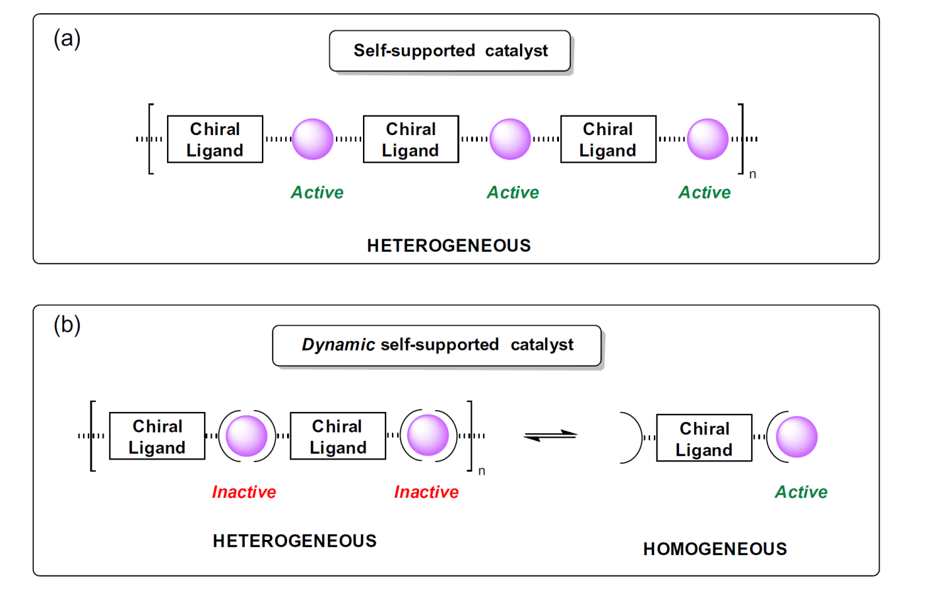
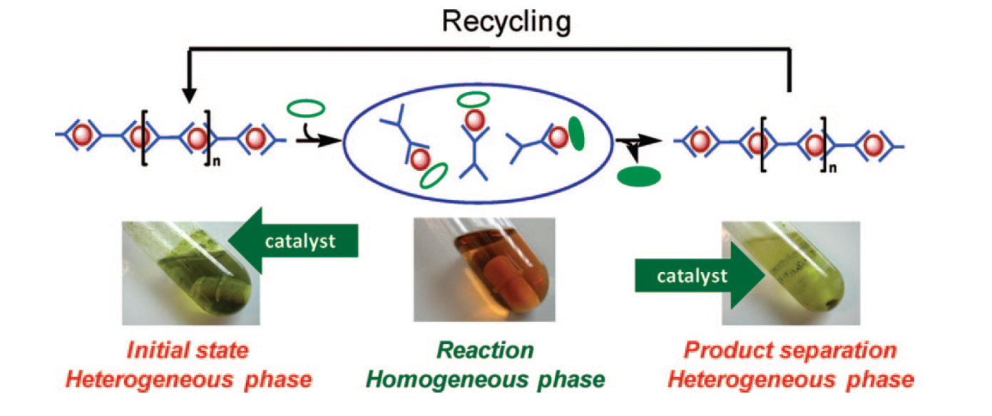

Slide 4
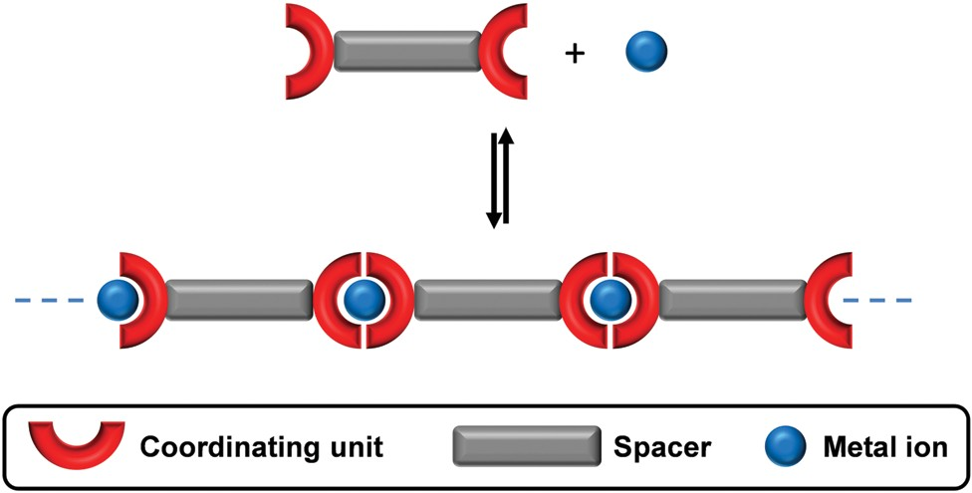
Основни условия за синтез на динамични координационни полимери
  Динамичност на системата
  Симетрия на лиганда
  Структура на активните мономерни звена
  Съвместимост на реакциите

Slide 5
Употреба на хирални динамични координационни полимери в асиметричния синтез
Реакции на енантиоселективно създаване на циклопропанов пръстен
Реакция на аминиране
Алилово окисление
Реакции на бензоилиране
Реакция на Henry
Реакция на присъединяване по Michael

Slide 6
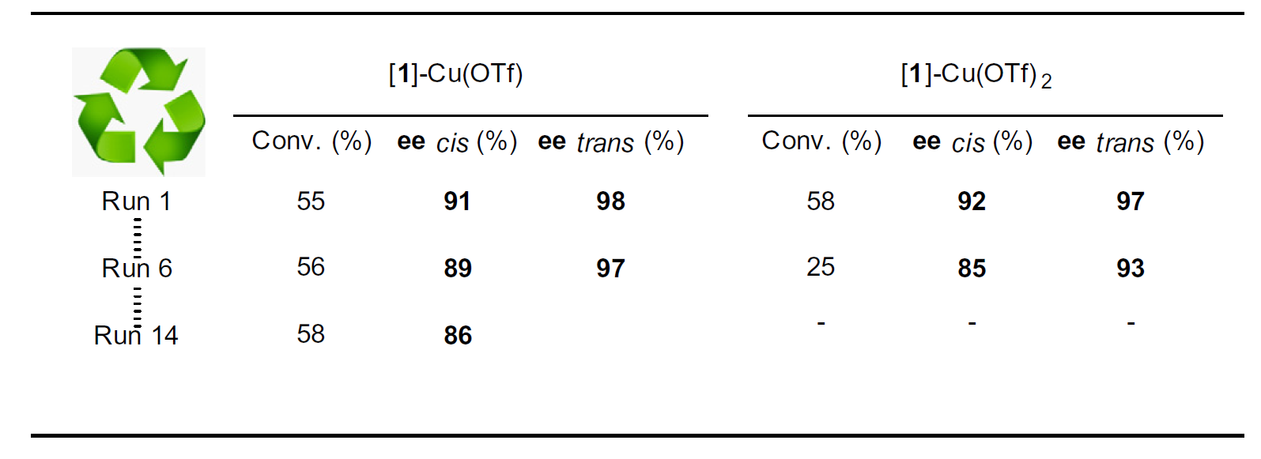
Енантиоселективно създаване на циклопропанов пръстен

Slide 7
Енантиоселективно създаване на циклопропанов пръстен

Slide 8
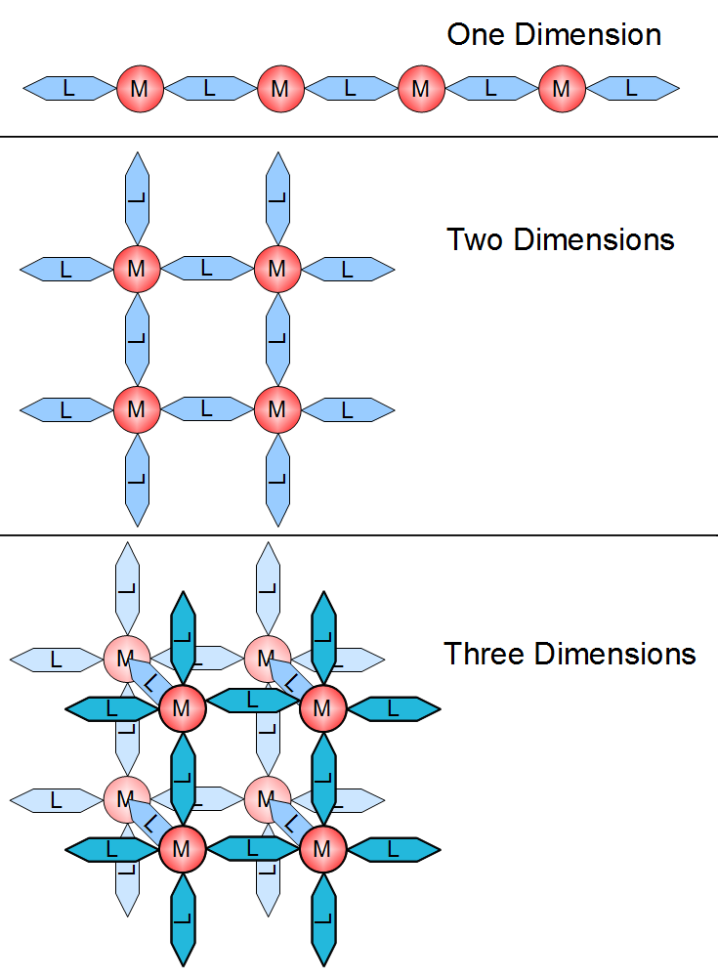
Реакция на аминиране

Slide 9
Алилово окисление
цикъл | n= 1 Циклопентен |  | n =2 Циклохексен |  | n = 3 Циклохептен
 | добив | ее | добив | ее | добив | ее
1 | 89 | 85 | 88 | 84 | 92 | 90
4 | 83 | 75 | 81 | 74 | 78 | 85
7 | 74 | 53 | 72 | 51 | 77 | 65

Slide 10
Реакция на Henry

Slide 11
Реакция на Henry
Комплекс | Цикъл | 1 | 2 | 3 | 4 | 5
 | добив | 99 | 99 | 93 | 91 | 83
 | ее | 79 | 74 | 74 | 75 | 67
 | добив | 99 | 99 | 95 | 91 | 91
 | ее | 60 | 66 | 66 | 59 | 60

Slide 12
Реакция на бензоилиране
Продукт
Добив | 40% | 40% | 92%
ее | 46% ее | 42% ее | 62% ее

Slide 13
Присъединяване по Michael

Slide 14
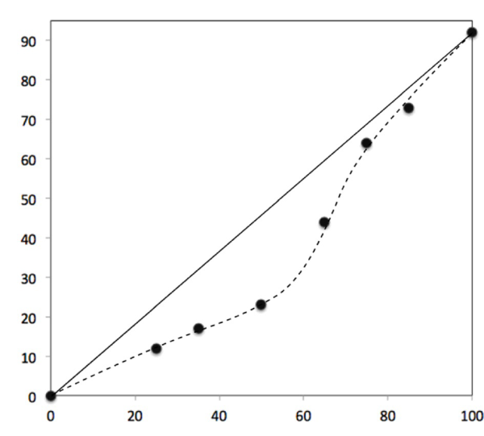
Присъединяване по Michael
Цикъл | Превръщане (%) | ее (%) | Превръщане (%) | ее (%) | Превръщане (%) | ее (%)
1 | 99 | 92 | 99 | 90 | 99 | 92
4 | 99 | 92 | 99 | 91 | 99 | 89
8 | 99 | 76 | 99 | 61 | 99 | 69
ее продукт
ее металополимер

Slide 15
Заключение
Динамичните самоподдържащи се катализатори съчетават преимуществата на хомогенния и хетерогенния катализ
Посредством проста химична модификация на вече известни хомогенни катализатори могат да бъдат получени динамични самоподдържащи се катализатори с висока ефективност
Рециклирането на металополимерите се осъществява посредством декантиране или просто филтруване
Високи стойности на ефективност при шест каталитични реакции с високи добиви и високи енантиомерни излишъци
Катализаторите могат да бъдат използвани 7-8 каталитични цикъла без загуба на ефективност, като най-добрия резултат е 20 цикъла

Slide 16
Благодаря за вниманието

